Slide 1
Pobreza, Desigualdad, Oportunidades y Educación
Subcomisión de Derechos
Económicos, Sociales, Culturales y Ambientales,
Dante Contreras G.
Departamento de Economía U. De Chile

Slide 2
Pobreza

Slide 3
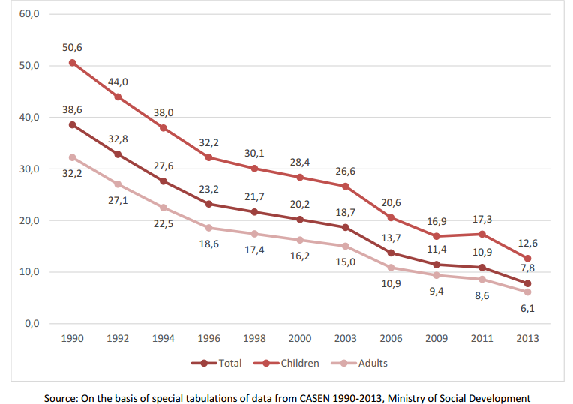
Tasa de pobreza por subgrupo etáreo, metodología tradicional de pobreza por ingresos. 1990-2013

Slide 4
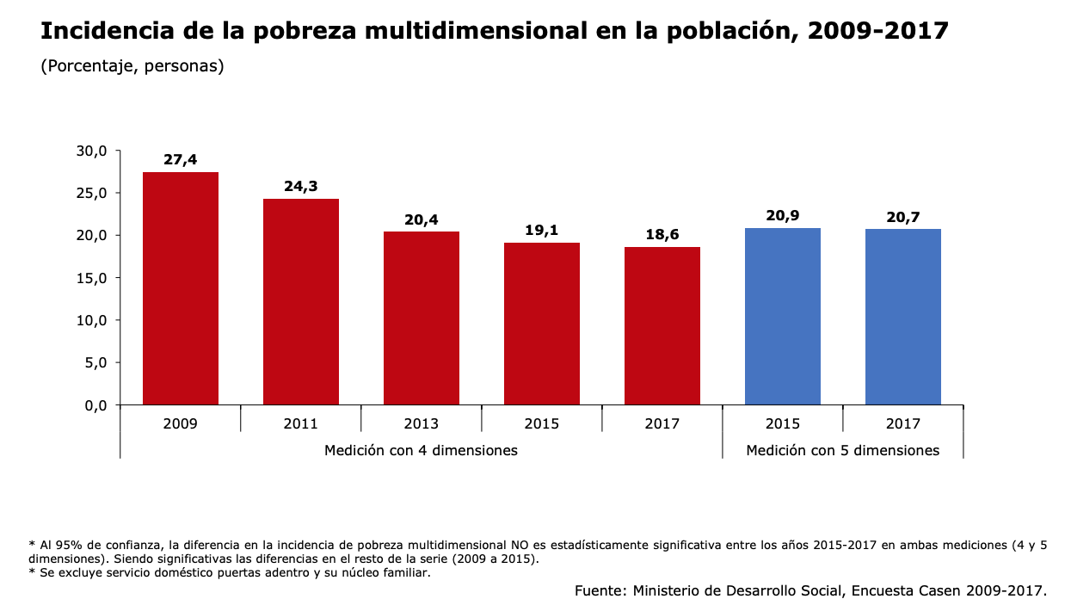

Slide 5
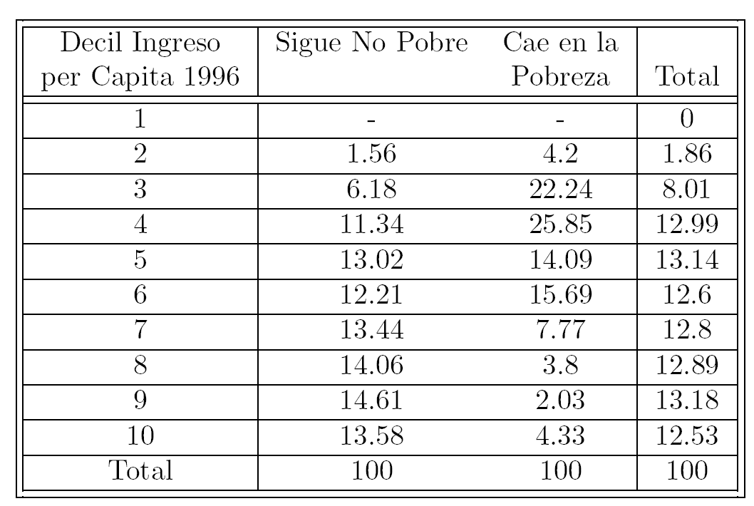
Resultados
Evidencia de vulnerabilidad
50%

Slide 6
Entonces
Importante reducción en pobreza medida con ingresos.
Elevada (aún) pobreza multidimensional
Importante fluctuación de ingresos : Vulverabilidad.
Chile aún es un país pobre.

Slide 7
Desigualdad de ingresos

Slide 8
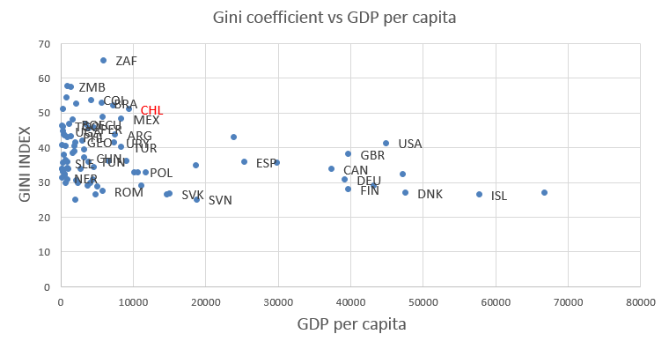
Source: World Bank 2010-2012

Slide 9
Desafío
Source: World Bank 2010-2012

Slide 10
Desigualdad de ingresos, OECD

Slide 11
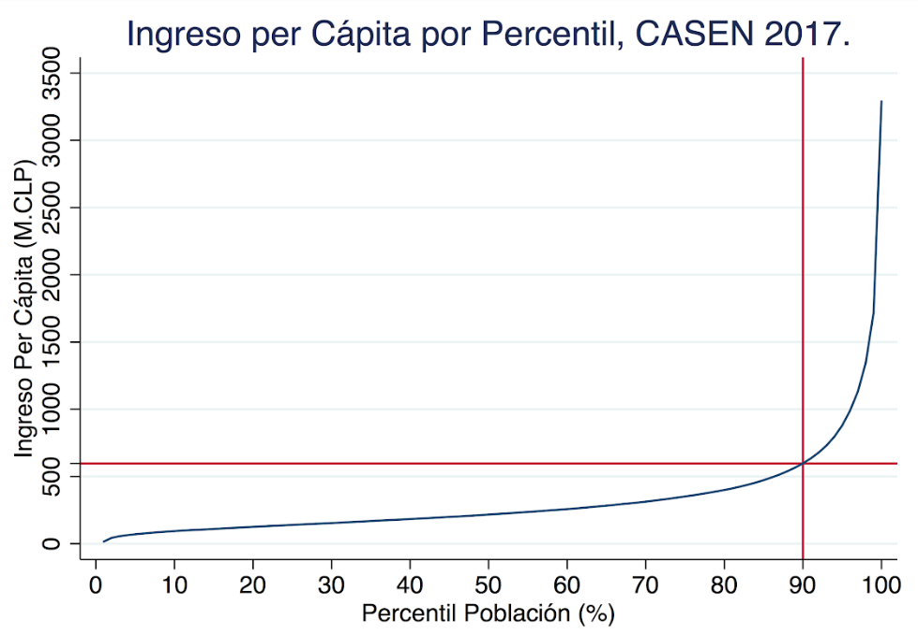

Slide 12
Fuente: Top Incomes Project (Atkinson-Picketty-Saez, 2014),Fairfield- Jorrat (2014)

Slide 13
Entonces
Chile exhibe elevada desigualdad de ingresos.
Alta concentración del top 1%.
Desigualdad de ingresos explicada por la parte superior de la distribución.
La elevada desigualdad dificulta la implementación de políticas sociales y su efectividad.

Slide 14
Educación

Slide 15
EDUCACIÓN Y OPORTUNIDADES
  Economía social de mercado
  COMPETENCIA
PERO…
Una fracción
importante
de la población está excluida
de competir
  INEFICIENCIA
PÉRDIDA
DE TALENTOS

Slide 16
Nacemos iguales…?

Slide 17
Nacemos iguales…?

Slide 18
Nacemos iguales…?

Slide 19
Nacemos iguales…? Pero por poco tiempo

Slide 20
Ingresos (2011) y SIMCE (2011)

Slide 21
Mercado del trabajo

Slide 22
Alfabetización de la fuerza de trabajo
1998: 54% población analfabetos funcionales
2015: 53% población analfabetos funcionales
  Se duplicó gasto en educación en el período.
  Importancia de gastar más, pero bien.
Impacto en empleabilidad
Impacto en salarios

Slide 23
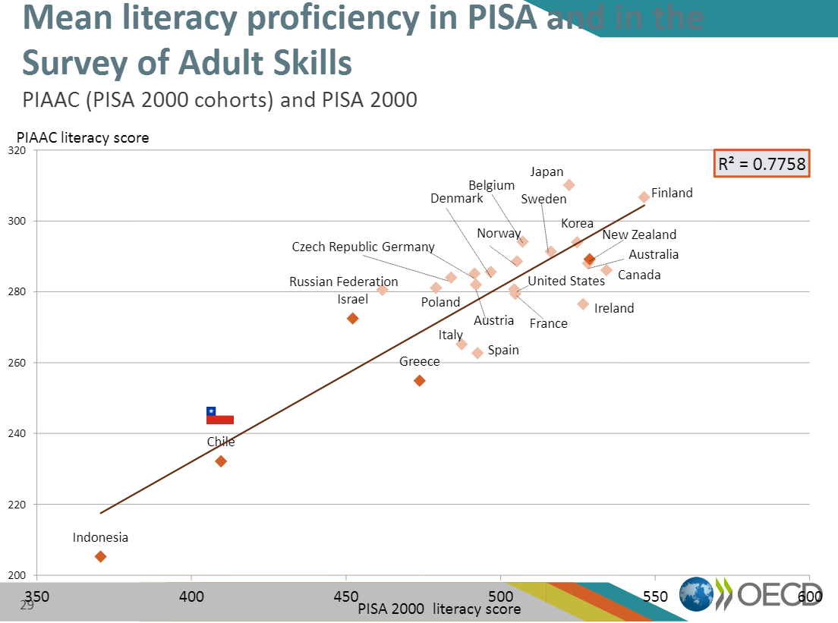

Slide 24
¿Cómo se viene el futuro? Los jóvenes tienen mayores competencias
Efecto cohorte
Promedio en lectura según edad en el momento
de la encuesta, PIAAC, IALS
Efecto edad
Promedio en lectura por año
de nacimiento (cohorte), PIAAC, IALS
Fuente: OECD Survey of Adult Skills (2012, 2015), International Adult Literacy Survey (1996)
Notes:
Efecto cohorte:
El efecto cohorte nos dice que los jóvenes hoy tienen más competencias que los jóvenes de ayer. Al comparar los resultados de PIAAC e IALS vemos que esto sí es el caso. Los adultos de 25-35 de hoy son más competentes que los del 1996. Lo mismo para los adultos de 35-45 y 55-65, pero no así para los de 15-25.
Los 25-35 de hoy tienen 12 puntos más que los 25-35 de los años 90: efecto cohorte
Los 25-35 de hoy:
Nacidos en 1985
Entran a educación básica en 1991 (mejor educación básica y pre-escolar?)
Entran a la media en 1999 (mejor educación media?)
Entran a la universidad en 2003 (mejor universidad?)
Entran más a la universidad
2. Efecto edad:
El efecto edad nos dice que los jóvenes de ayer tenían las mismas competencias que los jóvenes de hoy, pero como resultado del envejecimiento, pierden estas competencias. Puede ser el resultado de procesos biológicos o de las oportunidades que tienen las personas de usar y mantener sus competencias.
En 18 años los nacidos en los años 50 y 40 perdieron 6 puntos.
Algo de efecto edad hay, pero no tanto
3. ¿Cómo explicamos que hay un efecto positivo de cohorte, pero que el promedio entre PIAAC e IALS no haya cambiado?
Cambio demográfico compensa el efecto cohorte (positivo): hay una menor proporción de jóvenes.

Slide 25
Entonces
Brecha interna: desigual acceso a educación de calidad.
Brecha externa: bajo rendimiento de estudiantes chilenos respecto a resto del mundo.
Impacto de productividad de trabajadores en mercado del trabajo
Consecuencias negativas en justicia social, equidad, movilidad y productividad.
Es decir, malas noticias para la equidad y eficiencia.

Slide 26
Movilidad social de largo plazo

Slide 27
Ingreso medio del trabajo, personas 30 a 40 años, según escolaridad del padre(Casen 2013)

Slide 28
¿Tienen todos los niños las mismas oportunidades de desarrollo?
Trayectoria educacional de alumnos de escuelas municipales de Viña del Mar,
Región de Valparaíso
2000
2000
1800
1600
1100
1400
1200
1000
600
800
200
600
6
400
200
0
Ingresan a
Egresan de 4º
Rinden la PAA
Logran puntaje
Obtienen más
educación
medio
(PSU)
mínimo para
de 600 puntos
básica
postular (+ de
Fuente: Presentación en audiencia al Consejo, Consultorio Amigable Las Torres, Viña del Mar.
municipalizada
450 puntos)

Slide 29
Inmovilidad en “Elite”
 | Probabilidad de permanecer en 25% más Rico | Probabilidad de permanecer en 20% más Rico | Probabilidad de permanecer en 10% más Rico
Brasil |  | 0.47
Canadá- EEUU | 0.32 |  | 0.19
Países Europeos | 0.34 |  | 0.2
Chile | 0.54 | 0.51 | 0.56

Slide 31
Desafío

Slide 32
Entonces
Baja movilidad intergeneracional
Naciste “rico” → rico
Naciste “pobre” → pobre
Igualdad de oportunidades y meritocracia es un espejismo dado los elevados niveles de desigualdad.

Slide 33
En suma

Slide 38
¿Qué hacer?

Slide 39
Más gasto en protección social.
Importante nivelar la cancha.
Gastar bien.
Riesgo de estabilidad social.
Algunos temas emergentes: migración, transición demografica, automatización

Slide 40
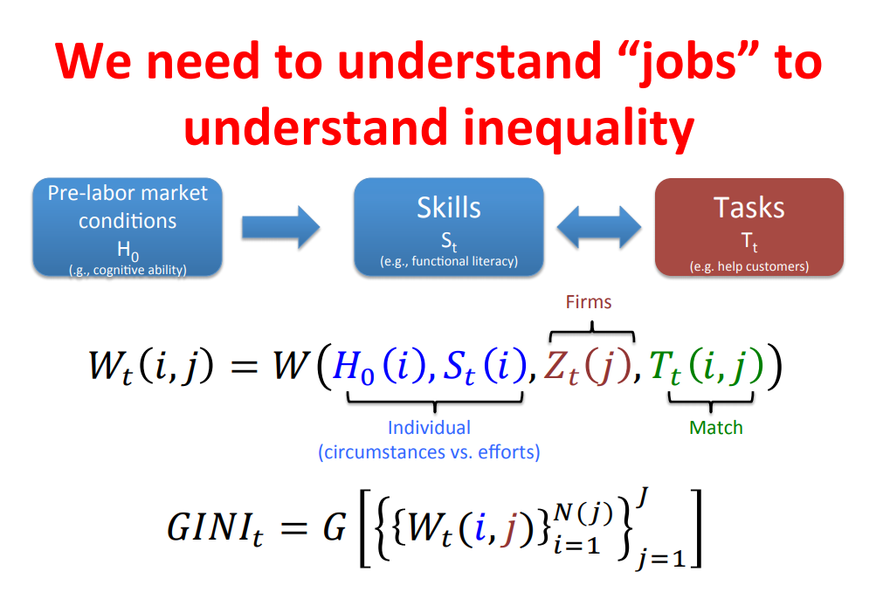

Slide 41
Automatización, mercado del trabajo y bienestar
Puestos blindados?
Urólogos, cajeros, etc?
Puestos blindados ?
  25% de FT
  Pérdida empleo → la mitad lo recupera, menor posición relativa.
  Sistema educacional lejos de proveer competencias
    Trabajos no rutinarios
  Chile y LA muy rezagados
  Desafío para Educación, Trabajo y diseño de Políticas sociales.

Slide 42
¿Dónde está el futuro de la competitividad mundial?
¿Cuál es el número de estudiantes de 15 años alcanzando rendimientos máximos?

Slide 43
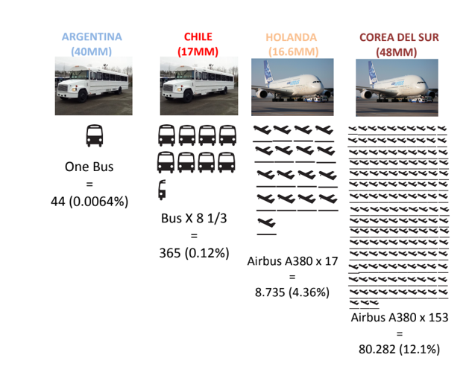

Slide 44
Conclusiones
País pobre, vulnerable.
Elavada desigualdad, pocas oportunidades.
Elite (económica y política) desacoplada del resto de la población.
Baja cohesión social, altos niveles de desconfianza: inestabilidad socio política.

Slide 45
Gracias

Slide 46
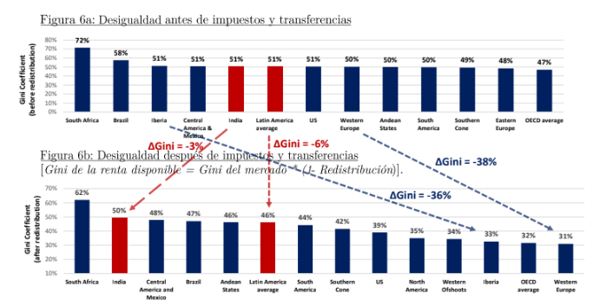

Slide 47
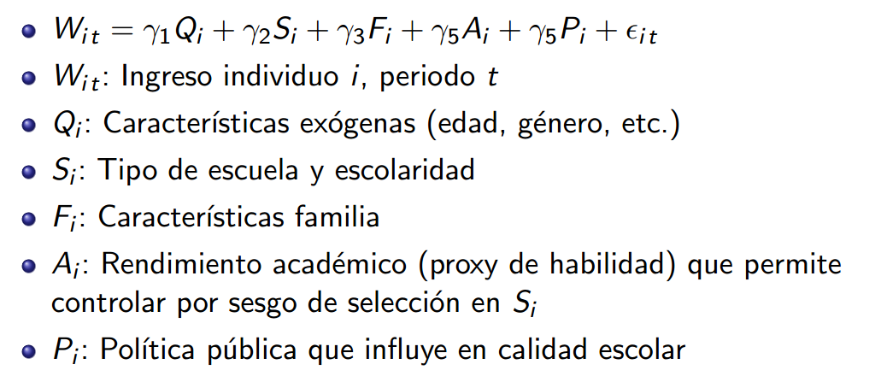
Estimación de ecuación de ingresos:

Slide 48
Ecuaciones de ingresos

Slide 49
Ecuaciones de ingresos

Slide 50
¿En qué grado las políticas educacionales permiten cerrar esta brecha?

Slide 51
Políticas públicas: Extensión de la jornada escolar (JEC)
(Variable dependiente: ingresos)

Slide 52
Dónde está funcionando el SNED?

Slide 55
Entonces …

Slide 56
Cambios demográficos
Harari, Hetz, GERO, etc
Cambios demográficos
  Sistema de pensiones
  Sistema de salud
  Competir con nuevas generaciones: menor número de puestos de trabajo
  Migración

Slide 57
Automatización, mercado del trabajo y bienestar

Slide 59
Automatización, mercado del trabajo y bienestar
Puestos blindados?
Urólogos, cajeros, etc?
Puestos blindados ?
  25% de FT
  Pérdida empleo → la mitad lo recupera, menor posición relativa.
  Sistema educacional lejos de proveer competencias
    Trabajos no rutinarios
  Chile y LA muy rezagados
  Desafío para Educación, Trabajo y diseño de Políticas sociales.

Slide 60
¿Dónde está el futuro de la competitividad mundial?
¿Cuál es el número de estudiantes de 15 años alcanzando rendimientos máximos?

Slide 62
Conclusiones
Falla sistema educacional, baja productividad, baja competitividad internacional
Expectativas poblacional y discurso político de la elite (meritocracia) desalineadas
Demandas ciudadanas inmediatas
  Recursos financieros insuficientes
  Recursos humanos (Gobierno) insuficiente
Transición demográfica y automatización solo empeora el cuadro.

Slide 63
Gracias…

